Slide 1
周期信号的频谱分析

Slide 2
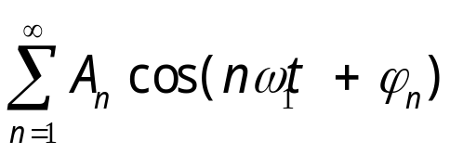
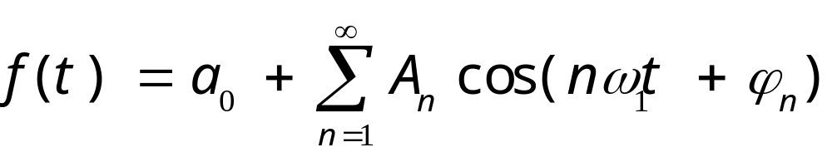
一、周期信号的频谱分析
1、基本概念
一个非正弦周期信号f(t)运用傅氏级数总可分解为直流分量a₀与许多正弦分量 的线性叠加。即：

Slide 3
a₀ 该信号的直流分量
n 谐波次数（1~∞）
An n次谐波分量的幅值
其中：
次数n=0所对应的分量，就是直流分量a₀
次数n=1所对应的分量叫做基波，其频率就是该周期信号的频率。
次数n≥2所对应的分量称为n次谐波分量，其频率就是基波频率的n倍

Slide 4
周期信号的频谱分为幅度谱、相位谱和功率谱三种，分别是信号各频率分量的振幅、初相和功率按频率由低到高依次排列构成的谱线图。
通常讲的频谱一般是指幅度谱。
本次实验的目的：
对于指定的周期信号，通过傅里叶分析，求出其直流分量a₀，以及各次谐波对应的幅值An，从而得到该信号的幅度谱。

Slide 5
2、仿真软件运用
运用Multisim 11软件的Fourier分析可非常方便、直观地得到周期信号的单边频谱图。
启动Multisim 11讲解频谱分析
（电工电子基础实验，P107）

Slide 6
以“矩形波10%”为例：
根据图5.51搭建实验电路：
函数信号发生器：右侧工具栏第二项
双踪示波器：右侧工具栏第四项
1kΩ电阻：左上角“放置基础元件”栏， “Basic”组，“Resistor”系列中
地线：“Sources”组，“Power Sources”系列中
按图仔细连接电路，注意接线柱的选择。地线一定要连！
在函数信号发生器中，调整信号波形：
“矩形波”，频率“10kHz”，占空比“10%”，幅值“5Vp”
确认以上一切无误，按右上角开关运行电路。

Slide 7
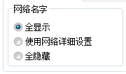
电路开始运行后，双击“双踪示波器”，适当调整水平刻度大小（例如100us/Div），观察波形是否正确。如果波形不正确，说明电路有错误，需要修改！
（常见错误原因：波形选择是否正确？地线是否连接？电路各节点是否连接正确？）
在电路空白处，鼠标右键点击，在菜单中选中“属性Property”。
在“网络名字”框中，选择“全显示”。
其他不变，确定。
电路图中将显示节点的数字编号。

Slide 8
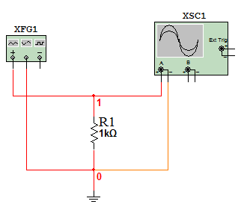
根据每个人连接电路时的顺序不同，节点的编号顺序也不一样。
在右图这个电路中，电阻器上方的节点编号为“1”。
记住此名称，后面就将要对节点“1”进行分析。
到此，将右上角电路开关关闭，必须在电路关闭状态下才能进行分析。

Slide 9
在“仿真”菜单中，选择“分析”，“傅里叶分析”。将出现分析前的设置菜单。
仿照书上P110图5.54进行设置。
注意：其中“采样终止时间”一项，不需要人为输入，只需要点击之后的“估计”，即可自动生成。
“输出”这一标签下，要将“V(1)”添加为被分析的变量，表示对节点“1”的电压进行分析。
以上全部正确设置后，点击下方的“仿真”，即可进行傅里叶分析，出现图5.55所示的分析结果。

Slide 10
注意表格中各参数的含义：
DC Component：直流分量a₀
Harmonic：谐波次数n
Magnitude：各次谐波对应的幅值An
表格中记录谐波次数从1到10的各分量。（手机拍照，课后填表整理，注意数据拍摄完整！）
记录直流分量和各次谐波的幅值时，注意正负号，并且数据精确到小数点后3位。（诸如1.2456e-5这样的数据，直接记为0）
按照表5.14的要求，改变成其他信号，按照同样的步骤，用傅里叶分析，得到图5.55所示的数据分析表格和谱线图（手机拍照，课后填表整理）。

Slide 11
实验报告要求：
1.画出表5.14中各信号对应的谱线图。
2.课后填空题（共6题）。
额外地，在这些谱线中，标出“第一零点”位置，“主峰”的范围，和“有效频带宽度”。
期末考试常考题

Slide 12
1.非正弦周期信号的谱线是 离散 的，其角频率间隔为 ω ，且只存在于 ω 的整数倍上。
2.大多数周期信号的幅度谱包含 无数 条谱线，但其主要能量集中在谱线幅度包络线的第 1 个零点以内，这段包络线称为主峰，其频率范围称为有效频带宽度。
3.矩形周期信号的直流、基波和各谐波分量的幅值与矩形脉冲幅度成 正 比。
4.在有效频带宽度内，矩形周期信号的谐波幅度按 抽样函数 规律收敛，三角形周期信号谐波幅度按 抽样函数的平方 规律收敛。
5.矩形周期信号的幅度和周期保持不变，随着占空比的增加（<50%），主峰高度 增大 ，主峰宽度减小 ，各谱线间隔 不变 ，主峰内包含的谱线数量 减少 ，有效频带宽度 减小 ，主峰内高次谐波分量 减少 。
6.理想的正弦波只有 基波 ，而无 谐波 分量，如果能测出谐波分量，说明该正弦波已有 失真 。

Slide 13
